Slide 1

Vibe Coding × MCP × Skill
从‘能用 AI 写代码’到‘系统化产出’
分享人：赵龙辉 | 日期：2026-03-26

Slide 2


01
核心概念定义与范式演进
02
什么是 Vibe Coding
03
MCP：打通 AI 与工程系统的神经通路
04
Skill 模型：构建团队级 AI 协作操作系统
05
一套可落地的项目实践
06
风险、治理与行动计划
07
以godot进行游戏开发的项目实践
08
总结：三位一体构建稳定生产力
content
目录

Slide 3

核心概念定义与范式演进
01

Slide 4

01
02
03
Vibe Coding
MCP 能力
Skill 沉淀
以自然语言驱动AI完成编码、调试与迭代，实现快速试错与反馈闭环，提升开发节奏。
通过标准化协议让模型安全调用文件、数据库、API等资源，赋予AI执行‘动手’能力。
将AI产出转化为可复用、可审计的流程资产，构建团队级工程化协作智能体系。

Slide 5
02
什么是 Vibe Coding

Slide 6
01
02
03
04
自然语言驱动
快速试错闭环
工程能力放大器
价值交付导向
通过自然语言指令直接触发代码生成、调试与迭代，降低技术实现门槛，加速开发响应速度。
在极短时间内完成多次‘生成-验证-修正’循环，提升探索效率，快速逼近最优解。
AI承担重复性工作，工程师聚焦架构设计与关键决策，实现人机协同效能倍增。
以可运行原型和用户反馈为目标，推动开发从代码产出转向实际业务价值交付。

Slide 7
Vibe Coding 的边界
01
02
03
适用场景
慎用边界
执行原则
适用于快速构建原型、生成脚手架代码、补全文档与测试用例，提升开发效率。
避免用于金融交易、安全认证、合规审计等高风险模块，防止失控与责任缺失。
明确任务约束，拆解为小步骤，由AI加速实现，人类全程把控正确性与最终责任。

Slide 8
MCP：打通 AI 与工程系统的神经通路
03

Slide 9
什么是MCP
01
02
03
04
什么是MCP
赋予AI手脚
统一接入层
提升可审计性
MCP（Model Context Protocol）：是一种开放协议，通过标准化的服务器实现，使 AI 模型能够安全地与本地和远程资源进行交互。如通过文件访问、数据库连接、API 集成和其他上下文服务来扩展 AI 功能。
为AI提供‘手和眼’，使其能执行文件读写、数据库操作、API调用等实际动作，超越纯语言响应。
通过一致接口连接文件系统、数据库、API及协作平台，降低集成复杂度，提升系统互操作性。
所有AI操作经由MCP留痕记录，支持追溯与审查，保障自动化过程透明、可控、可验证。

Slide 10
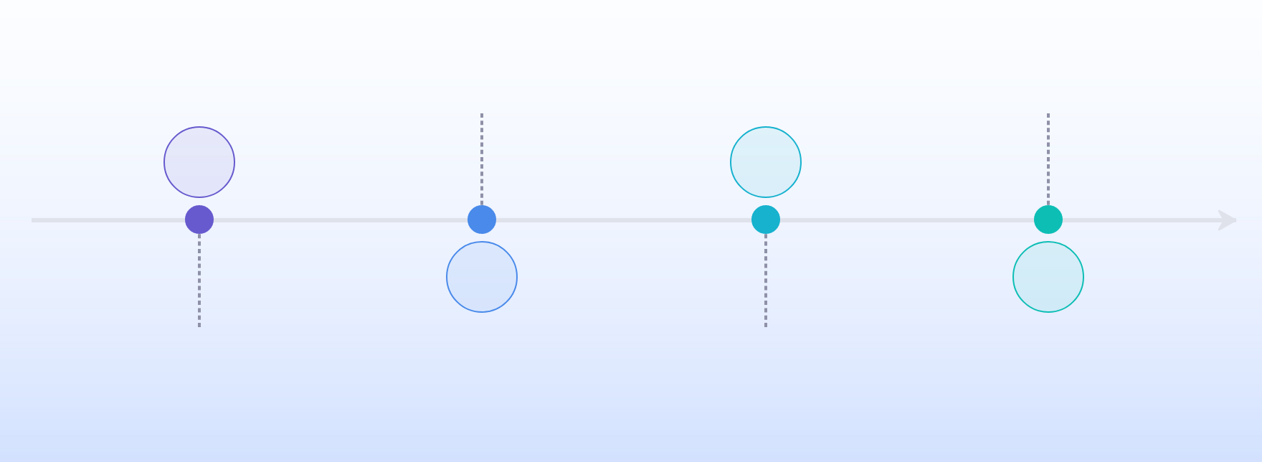
为什么 MCP 很关键
直连系统集成
自动化流水线
AI可直连代码库、数据库及CI/CD系统，将决策建议转化为可执行操作，实现自动化落地。
形成可复用、可审计的自动化流水线，显著提高流程可控性与团队执行效率。
01
03
02
04
多步执行引擎
标准化工作流
从单轮问答升级为多步骤执行
基于统一协议构建标准化流程，串联各类工具形成一致的工作模式，提升协作规范性。

Slide 11
Skill 模型：教 AI 按固定流程做事的操作说明书
04

Slide 12
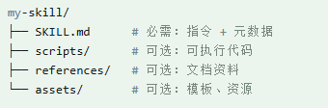
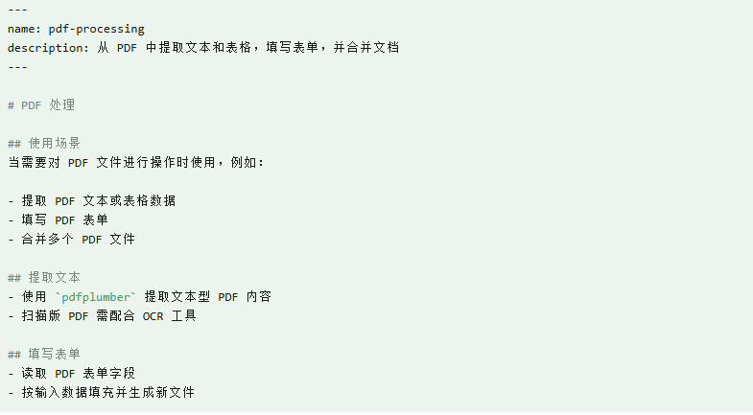

Slide 13
05
一套落地流程

Slide 14
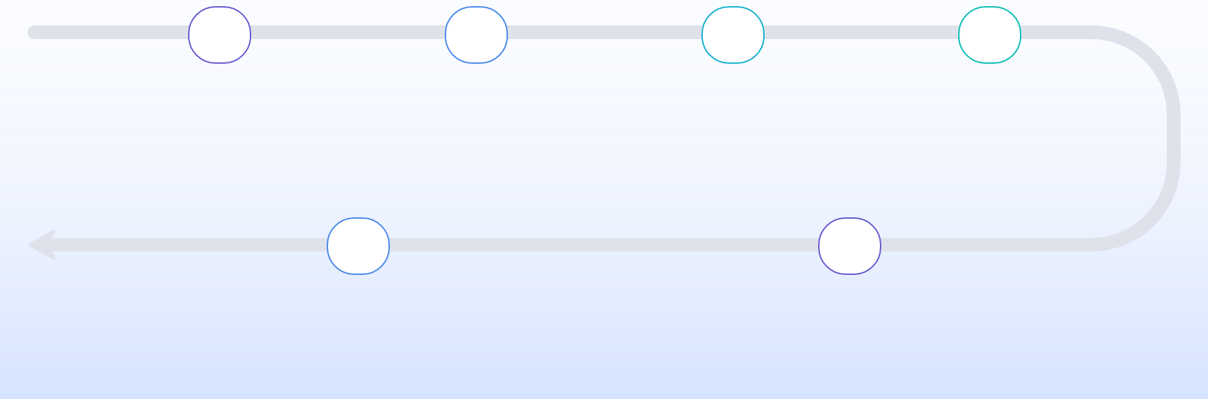
01
02
03
04
目标对齐
方案预判
任务拆解
自动化测试
定义目标与验收（Definition of Done）
让 AI 产出方案 + 风险清单
小步实现 + 自动化验证
每步迭代后进行自动验证，保障系统持续可用，降低人为检查成本。
06
05
流程优化
知识沉淀
复盘并更新团队 Skill 模板
归档代码与文档，形成可复用资产，便于团队后续查阅与协作。

Slide 15
06
风险与治理

Slide 16




识别核心风险
实施治理策略
筑牢质量防线
建立追溯机制
AI可能产生幻觉输出、引发过度自动化依赖，并带来数据隐私与合规隐患，需前置防控。
最小权限、日志留痕、关键路径人工审批
测试覆盖、静态检查、发布闸门
记录AI生成内容的来源、修改轨迹与责任人，实现全过程可审计、可回溯。

Slide 17
godot进行游戏开发的项目实践
07

Slide 18


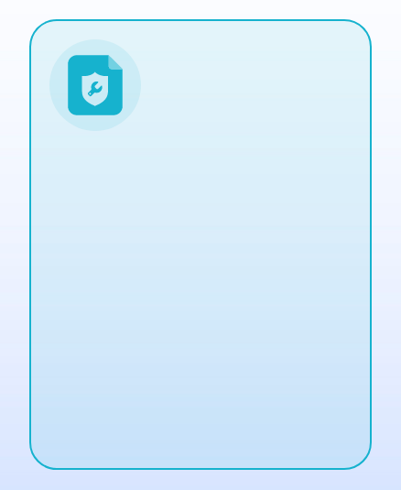

AI 组件版图
Agent 角色化分工
Skills 命令驱动
Guide 全局协同
Config 明确约束
在 .copilot/agents/ 中定义多角色智能体，覆盖设计、开发、测试与发布全流程，实现专业化协作。
.github/skills/ 存储可复用流程，通过 slash 命令触发标准化操作，提升执行一致性与效率。
docs/WORKFLOW-GUIDE.md 统一调度 48 个 agent 与 37 个命令，构建闭环协作逻辑与自动化钩子。
COPILOT.md 结合引擎与生产文档，固化技术栈与规范，确保 AI 输出符合项目实际要求。

Slide 19
agents
Tier 1 — Directors (Opus)
creative-director technical-director producer
Tier 2 — Department Leads (Sonnet)
game-designer lead-programmer art-director
audio-director narrative-director qa-lead
release-manager localization-lead
Tier 3 — Specialists (Sonnet/Haiku)
gameplay-programmer engine-programmer ai-programmer
network-programmer tools-programmer ui-programmer
systems-designer level-designer economy-designer
technical-artist sound-designer writer
world-builder ux-designer prototyper
performance-analyst devops-engineer analytics-engineer
security-engineer qa-tester accessibility-specialist
live-ops-designer community-manager

Slide 20
skills
Reviews & Analysis /design-review /code-review /balance-check /asset-audit /scope-check /perf-profile /tech-debt
Production /sprint-plan /milestone-review /estimate /retrospective /bug-report
Project Management /start /project-stage-detect /reverse-document /gate-check /map-systems /design-system
Release /release-checklist /launch-checklist /changelog /patch-notes /hotfix
Creative /brainstorm /playtest-report /prototype /onboard /localize
Team Orchestration (coordinate multiple agents on a single feature) /team-combat /team-narrative /team-ui /team-release /team-polish /team-audio /team-level

Slide 21

开发时间线
01
02
03
04
/start
/brainstorm 三国 自走棋 单机
/setup-engine godot 4.6
/map-systems
判定为“全新模板状态”，明确路径与下一步
生成 `design/gdd/systems-index.md` 与会话状态
产出并落地 `design/gdd/game-concept.md
补齐 `COPILOT.md`、技术偏好与版本参考
05
进入 sprint/gate-check
形成“设计-实现-验证”闭环

Slide 22
Vibe Coding 的正确姿势（不是无序 Coding）
保留Vibe
结构化Vibe
量化Vibe
交付收敛
快速提炼核心爽点与反体验（例如“羁绊成型反杀”）
用系统分解与依赖排序约束实现顺序
把体验目标映射到参数、验收、日志与回放证据
允许创意发散探索，但最终输出必须符合DoD标准，确保可验证、可交付。

Slide 23
Workflow 设计：三层闭环
设计闭环
开发闭环
质量闭环
Concept → Systems Index → GDD
Sprint Plan → Must/Should/Nice → 实现与配置外置
Smoke Checklist → Gate Check → DoD Closeout

Slide 24
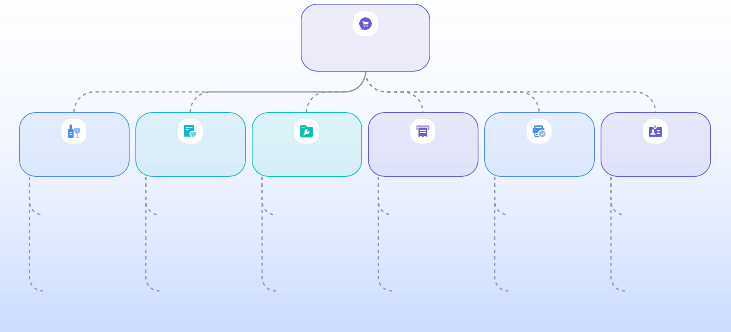
识别三大风险：幻觉输出、过度自动化、隐私合规隐患
AI应用安全
幻觉风险防控
逻辑偏差控制
流程安全管理
隐私合规保障
数据泄露防护
可信AI实践
错误代码防范，防止模型生成逻辑错误或不可执行的代码片段。
小步验证机制，逐步确认AI输出的合理性与正确性。
避免过度自动化，防止系统脱离人工掌控导致失控。
遵循最小权限原则，仅获取完成任务所必需的数据访问权限。
加强敏感信息过滤，防止AI无意中暴露用户或系统数据。
建立验证闭环，确保AI输出经过多层校验方可投入使用。
虚构依赖识别，避免引入不存在或不兼容的库与接口。
人工审查介入，在关键决策环节引入人为判断与复核。
保留人工干预权，在关键节点支持手动调整与终止操作。
实现全程留痕，所有操作记录可追溯、可审计、可监控。
权限越界预警，实时检测并阻断超出授权范围的行为。
推动人机协同，平衡效率与安全，提升系统整体可靠性。

Slide 25

实施最小权限、操作日志留痕与关键路径人工审批的治理策略
日志审计
高危审批
记录用于定期审计和异常排查，提升系统的透明性与可控性。
发布和配置变更等高风险操作需人工审批，防止误操作或恶意行为。
操作留痕
责任闭环
所有AI调用与修改操作自动记录日志，确保行为全程可追溯。
通过审批流程明确责任人，构建操作的责任追踪机制。
权限控制
安全底线
通过严格权限管理，限制AI行为范围，降低潜在安全风险。
多重防护措施结合，牢牢守住系统安全与数据完整性的底线。
最小权限
可复盘性
AI仅授予完成任务必需的系统权限，防止越权访问，保障核心资产安全。
完整日志支持事后复盘，有助于优化流程与提升系统可靠性。

Slide 26
建立测试覆盖、静态检查与发布闸门的质量防线，保障 AI 产出可信可控
测试覆盖
静态检查
发布闸门
强制核心路径单元测试与集成测试，确保AI生成代码行为可验证、变更可追踪。
集成代码规范、安全扫描与依赖审计工具，拦截潜在漏洞与技术债务。
设置多级审批与自动化校验节点，未达标代码禁止合入主干与上线。

Slide 27
总结：三位一体构建稳定生产力
08

Slide 28
实用工具
agents
MCP
skill
https://github.com/jnMetaCode/agency-agents-zh/tree/main
https://github.com/msitarzewski/agency-agents
https://glama.ai/mcp/servers
https://github.com/anthropics/skills

Slide 29




Vibe Coding 提供速度引擎，MCP 赋予执行能力，Skill 决定长期上限
速度引擎
执行赋能
Vibe Coding 通过自然语言驱动快速编码、调试与迭代，实现高频试错与即时反馈，显著提升开发响应速度。
MCP 协议让模型安全调用文件、数据库与API，打通工具链，将智能决策转化为可执行的自动化动作。
能力沉淀
三位一体
Skill 将临时输出转化为标准化流程，使AI产出可复用、可审查，持续积累为团队工程资产。
三者协同：速度×执行×沉淀，形成从个体灵感至系统化交付的稳定AI增强生产力闭环。

Slide 30
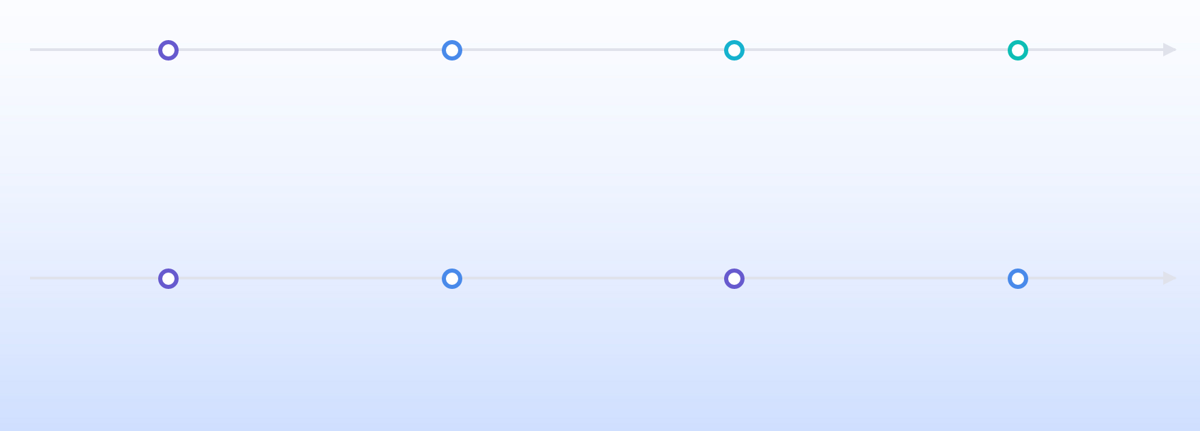
迈向 AI 原生开发范式：以人为本，以 AI 为杠杆，以流程为护栏
以人为本
AI提效
Vibe Coding
MCP协同
人主导责任与决策，确保AI应用方向正确。掌控核心逻辑与业务判断，发挥主观能动性。维持对关键环节的绝对控制。
利用AI提升执行速度与工作效率。处理重复性高、规则明确的任务。释放人力聚焦更高价值工作。
通过自然交互方式编写代码逻辑。降低开发门槛，加速功能实现。促进个体创意快速落地。
MCP架构连接人与AI协作流程。实现任务分发与状态追踪。构建动态协作网络。
Skill建模
流程标准化
可控可审计
闭环融合
将优秀实践封装为可复用技能。提升能力沉淀效率。支持AI快速调用标准化方法。
建立统一操作规范与接口标准。确保行为一致性和可复制性。为规模化应用奠定基础。
所有AI行为记录留痕，支持追溯。通过规则引擎限制越界操作。保障系统安全性与合规性。
实现人、AI与流程的高效协同。形成反馈优化循环。推动团队迈向系统化工程范式。

Slide 31
THANKS
PPT内容由千问AI生成，访问qianwen.com智能生成更多PPT

